Slide 1


Slide 2
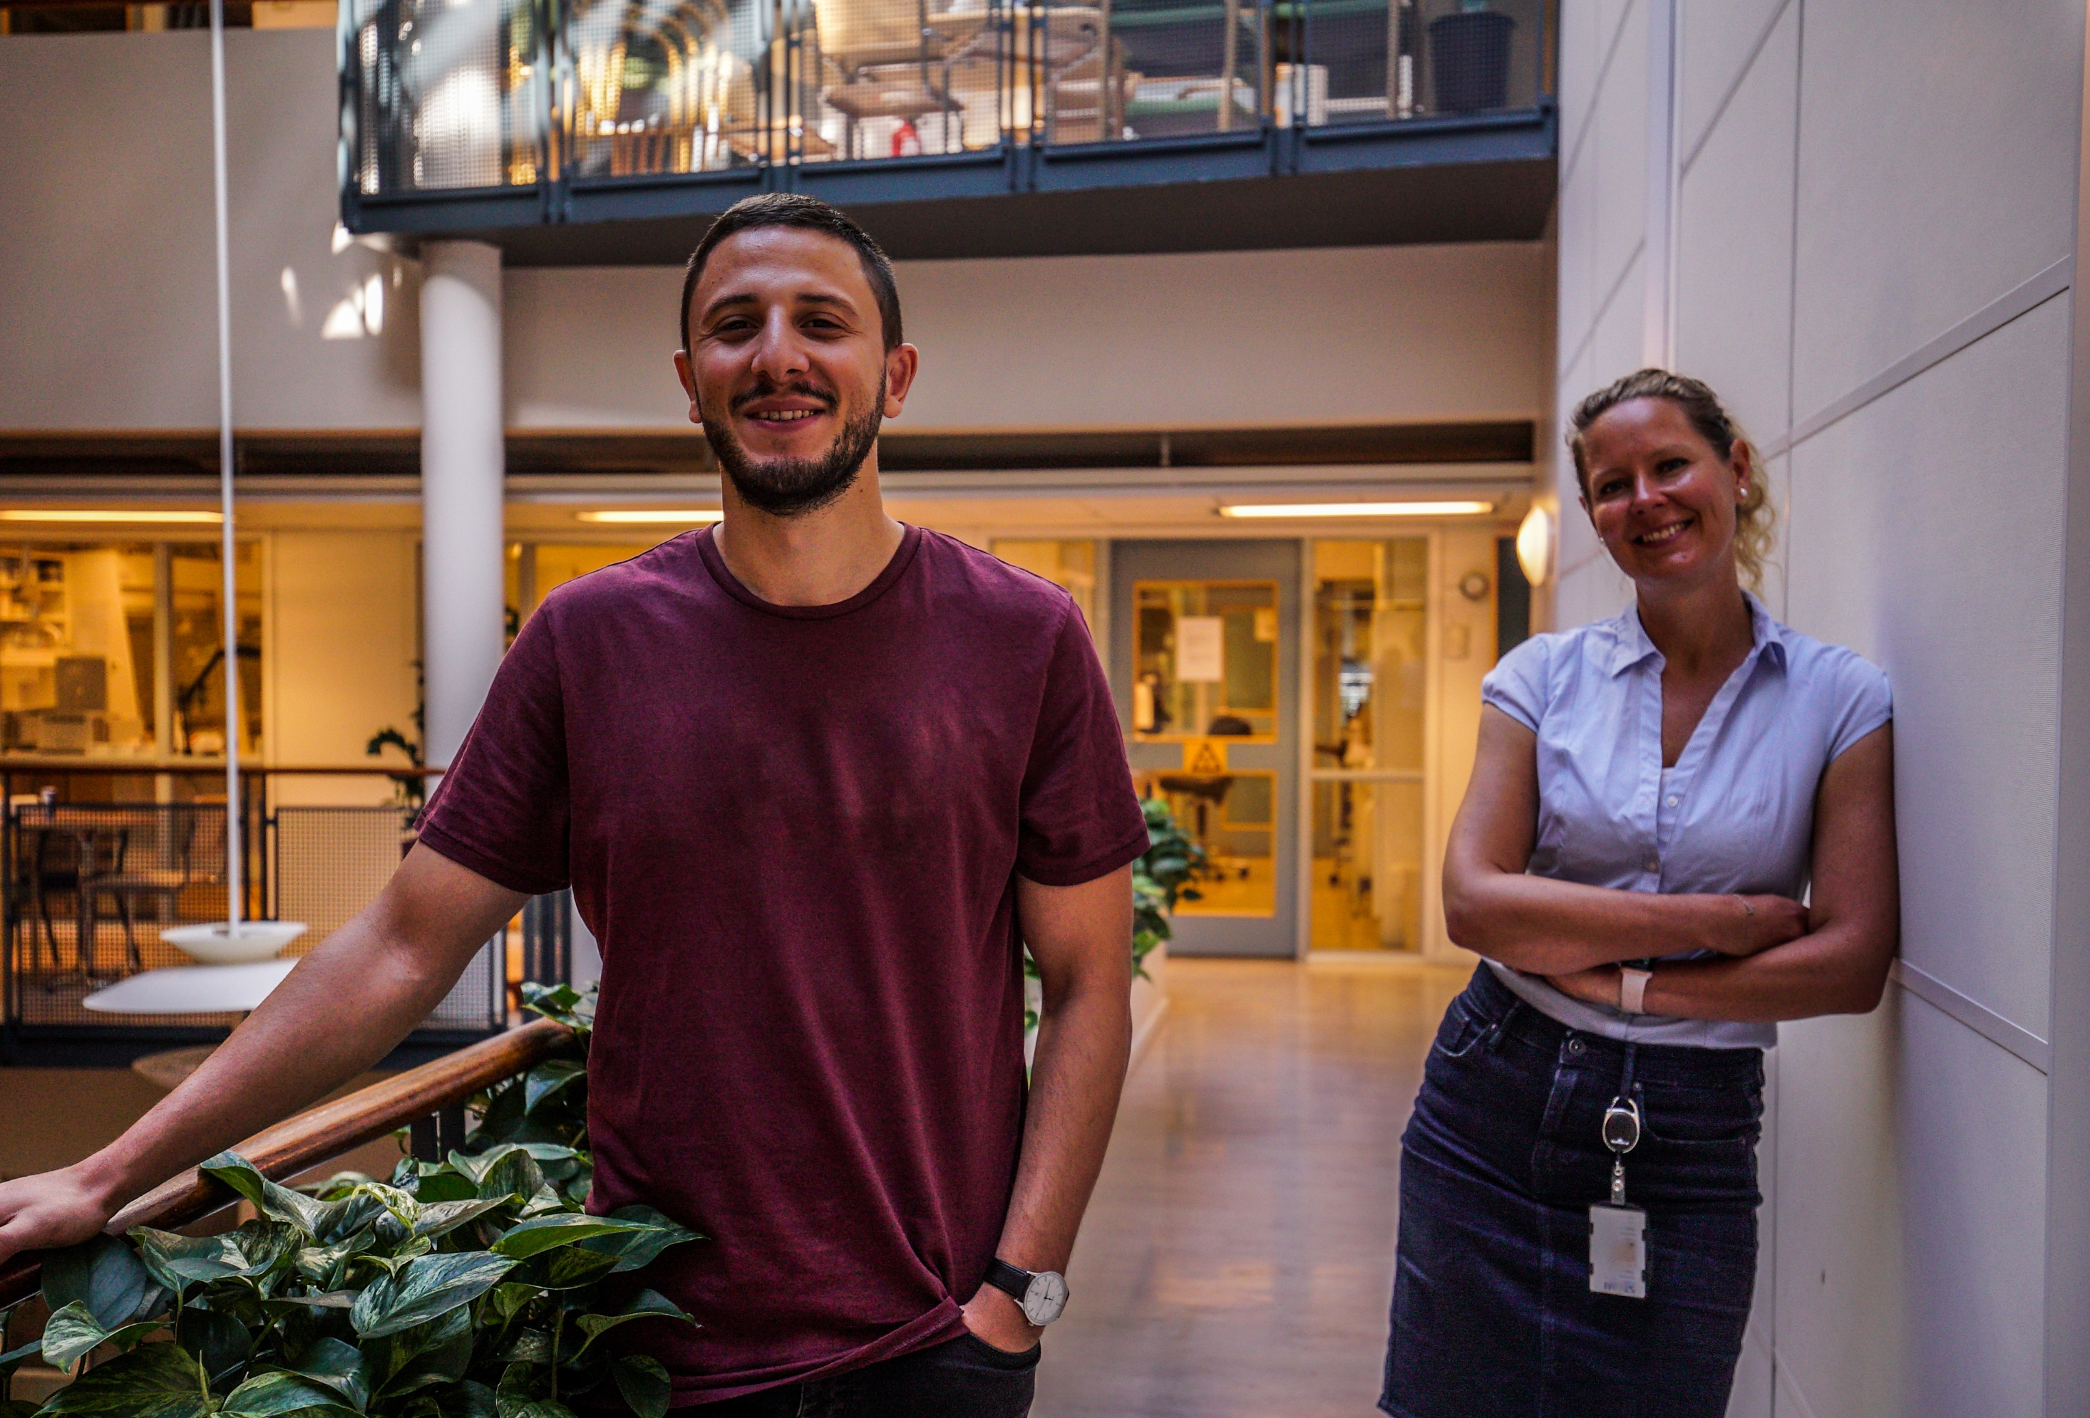
Notes:
Som nevnt, vi er gode på arbeidsmiljø i Norge. Både ledere og verneombud jobber og samarbeider om gode arbeidsmiljøtiltak på mange arbeidsplasser. På den ene siden er det tiltak som sikrer et godt og trygt arbeidsmiljø - som ivaretar arbeidstakeres sikkerhet og helse. På den andre siden er det ulike aktiviteter for å skape trivsel og fellesskap på arbeidsplassen.
Men det er viktig at vi også ser på selve arbeidet – hvordan vi organiserer, planlegger og gjennomfører arbeidet.
I tråd med den nye arbeidsmiljø-satsningen i IA-avtalen, og partenes egen definisjon av at arbeidsmiljø handler om arbeidet, er det en naturlig konsekvens at de tillitsvalgte også må ha en viktig rolle i det forebyggende arbeidsmiljøarbeidet.
Det er likevel en litt ny rolle som de tillitsvalgte må inn i, og vi må finne ut hvordan tillitsvalgte kan være med å styrke det arbeidsmiljøarbeidet som allerede foregår på arbeidsplassen.

Slide 3
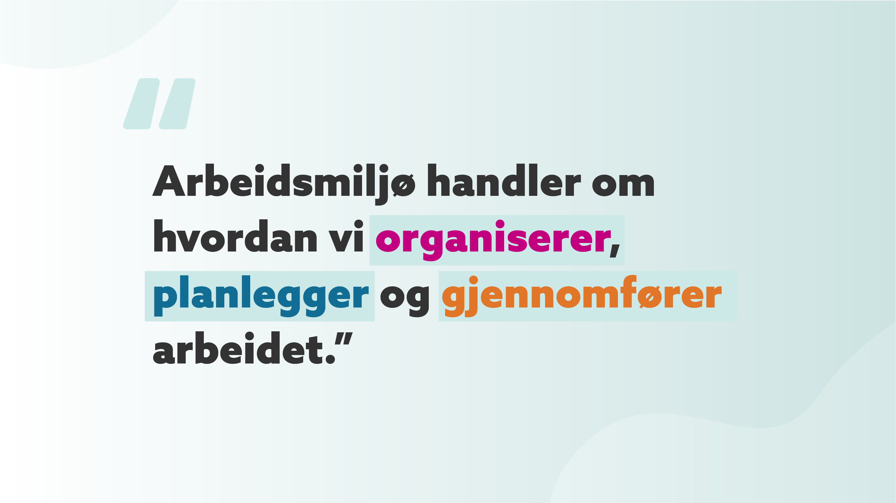
Notes:
La oss minne om definisjonen av arbeidsmiljø – «Det handler om hvordan man organiserer, planlegger og gjennomfører arbeidet». Tillitsvalgte kan bidra til å løfte dette perspektivet inn i arbeidsmiljøarbeidet på egen arbeidsplass. Den tillitsvalgte er bindeleddet mellom ledelsen og de ansatte og er derfor i en unik posisjon til å jobbe med arbeidsmiljø – organisering, planlegging og gjennomføring – gjennom det lokale partssamarbeidet.

Slide 4
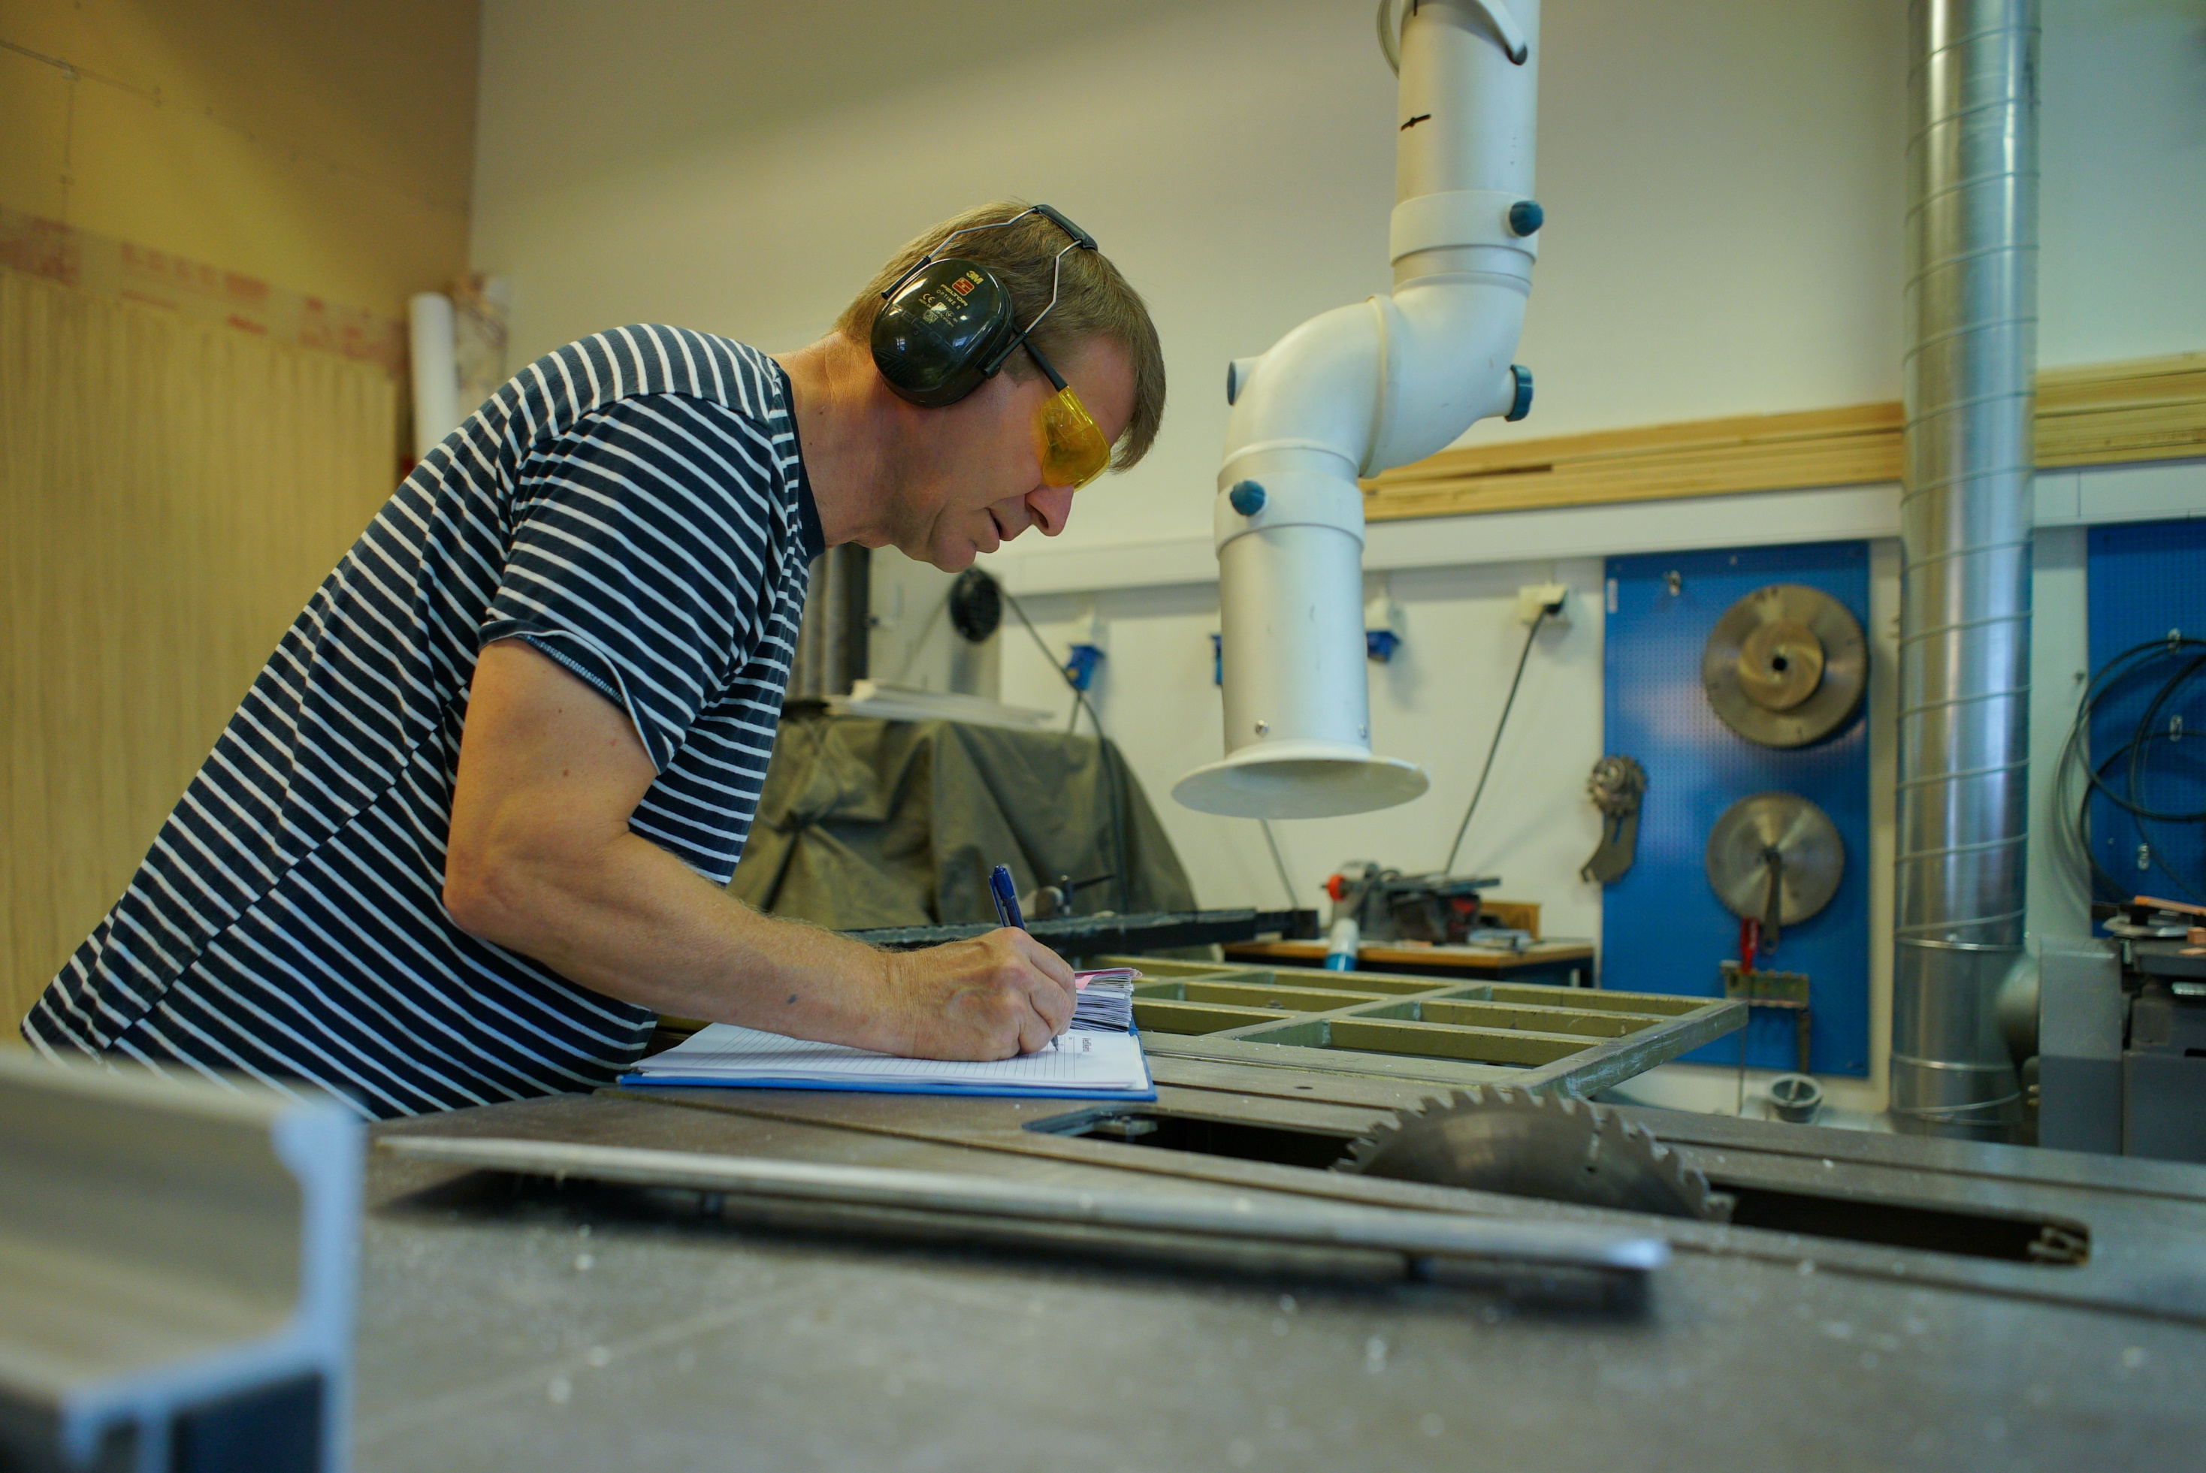
Notes:
Lederen har alltid det overordnede ansvaret for arbeidsmiljøet på arbeidsplassen – det følger av loven. Tradisjonelt har det vært verneombudet (hvis arbeidsplassen er stor nok) som har jobbet mest med arbeidsmiljøspørsmål, med et sterkt HMS-fokus. Verneombudet må fortsatt ha en viktig rolle i det forebyggende arbeidsmiljøarbeidet ved å se til at arbeidsplassen ivaretar arbeidstakers sikkerhet, helse og velferd.

Slide 5
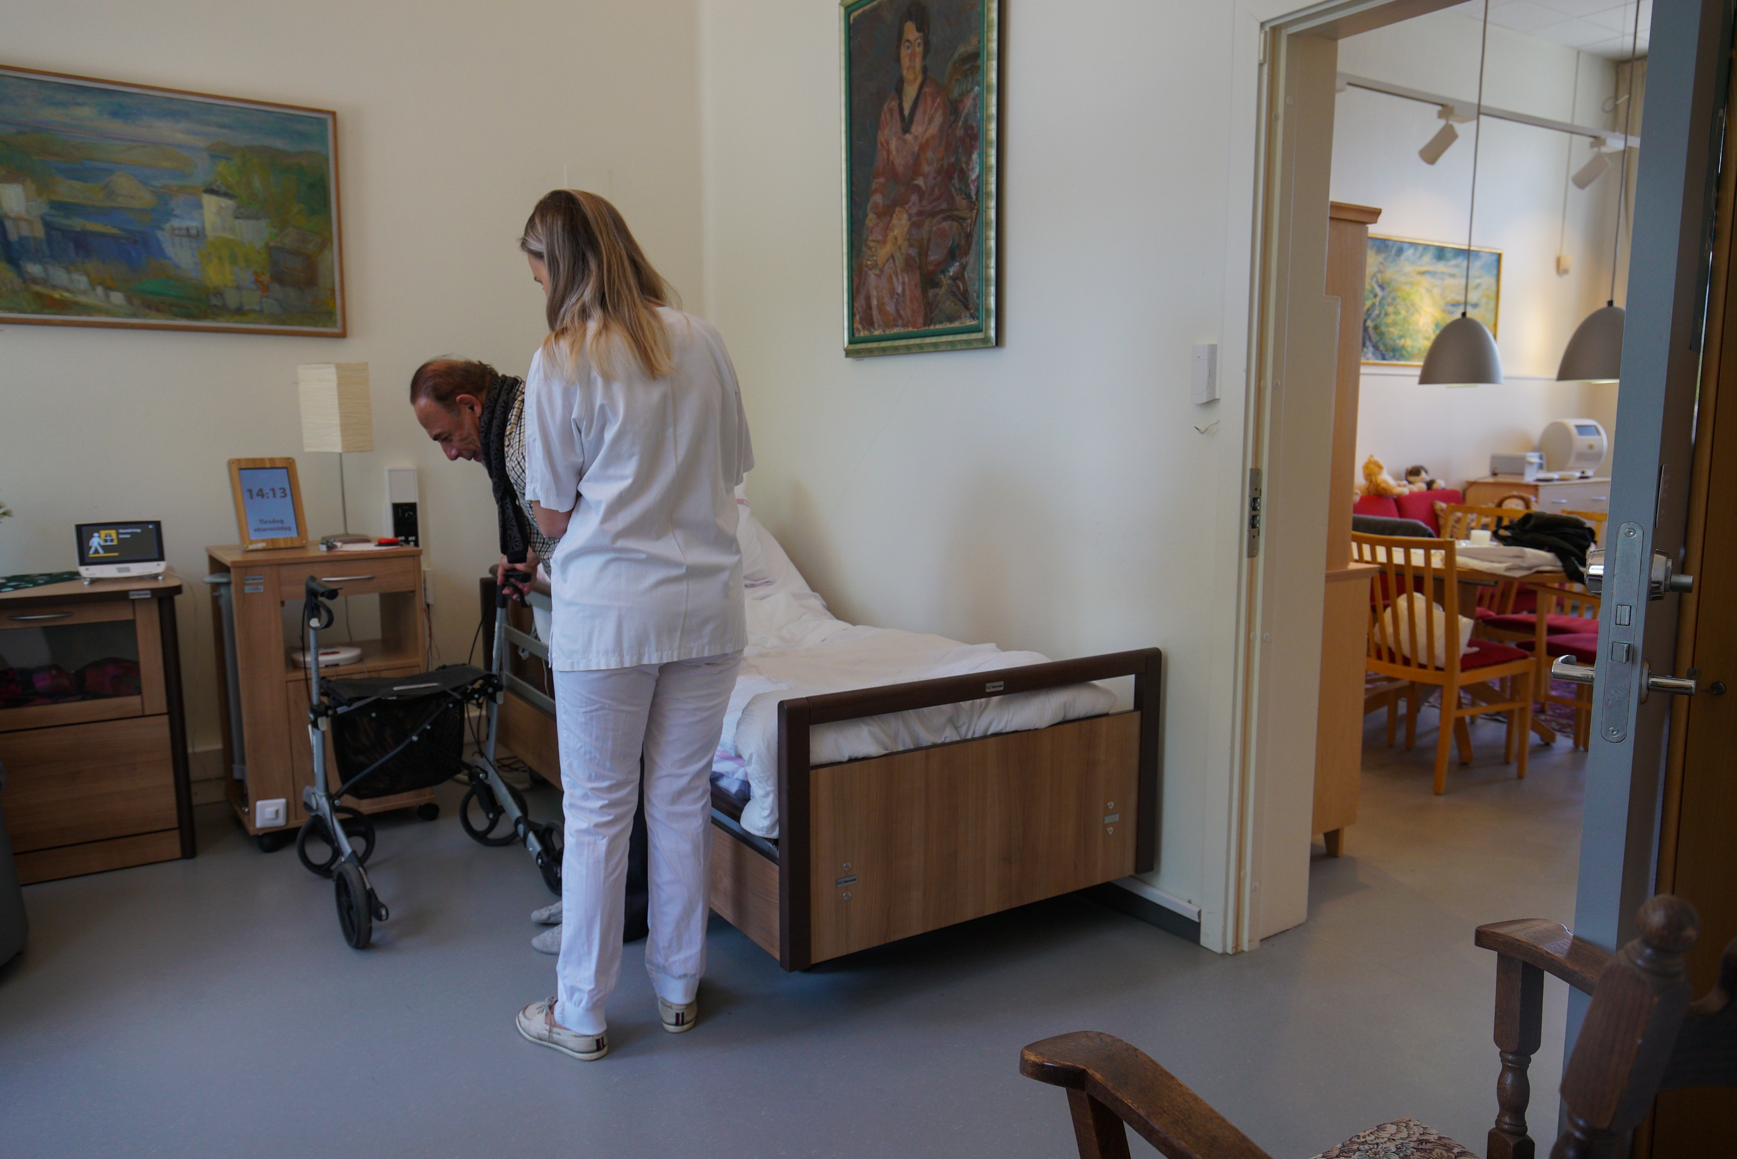
Notes:
La oss se nærmere på disse rollene i et eksempel:
Se for dere et sykehjem med høyt sykefravær. Det er tilfeldig valgt, for høyt sykefravær kan forekomme på alle arbeidsplasser.
Tillitsvalgt, verneombud og leder setter seg sammen. De ønsker å finne ut hvorfor sykefraværet er så høyt på sykehjemmet.
Tillitsvalgt sier at mange ansatte sliter med å rekke over alt, og det er vanskelig å prioritere mellom de mange uløste oppgavene. Dette fører til irritasjon og misforståelser mellom medarbeidere og mellom ansatte og ledelse. Verneombudet sier at en ny forskrift fører til økt dokumentasjonsplikt og mindre rom for å ta egne valg. Lederen sier ansatte melder om problemer og frustrasjon først i etterkant. Det gjør det vanskelig å få oversikt og å løse utfordringene når de oppstår.

Slide 6

Notes:
Det blir tydelig for alle parter at de har problemer i arbeidsmiljøet knyttet til hvordan arbeidet blir gjort – eller egentlig hvordan jobben blir organisert, planlagt og gjennomført. Uklare forventinger og dårlig kommunikasjon forsterker problemene.
Det at leder, verneombud og tillitsvalgt setter seg sammen og anerkjenner at de har problemer på arbeidsplassen er avgjørende for å gå i riktig retning i det videre arbeidsmiljøarbeidet. Å oppdage at man har arbeidsmiljøutfordringer er ikke noe nederlag. Det gir tvert imot mulighet til å gjøre noe med det. Nederlaget er et faktum først når arbeidet ikke endres, til tross for at man har funnet ut hva som er galt.

Slide 7
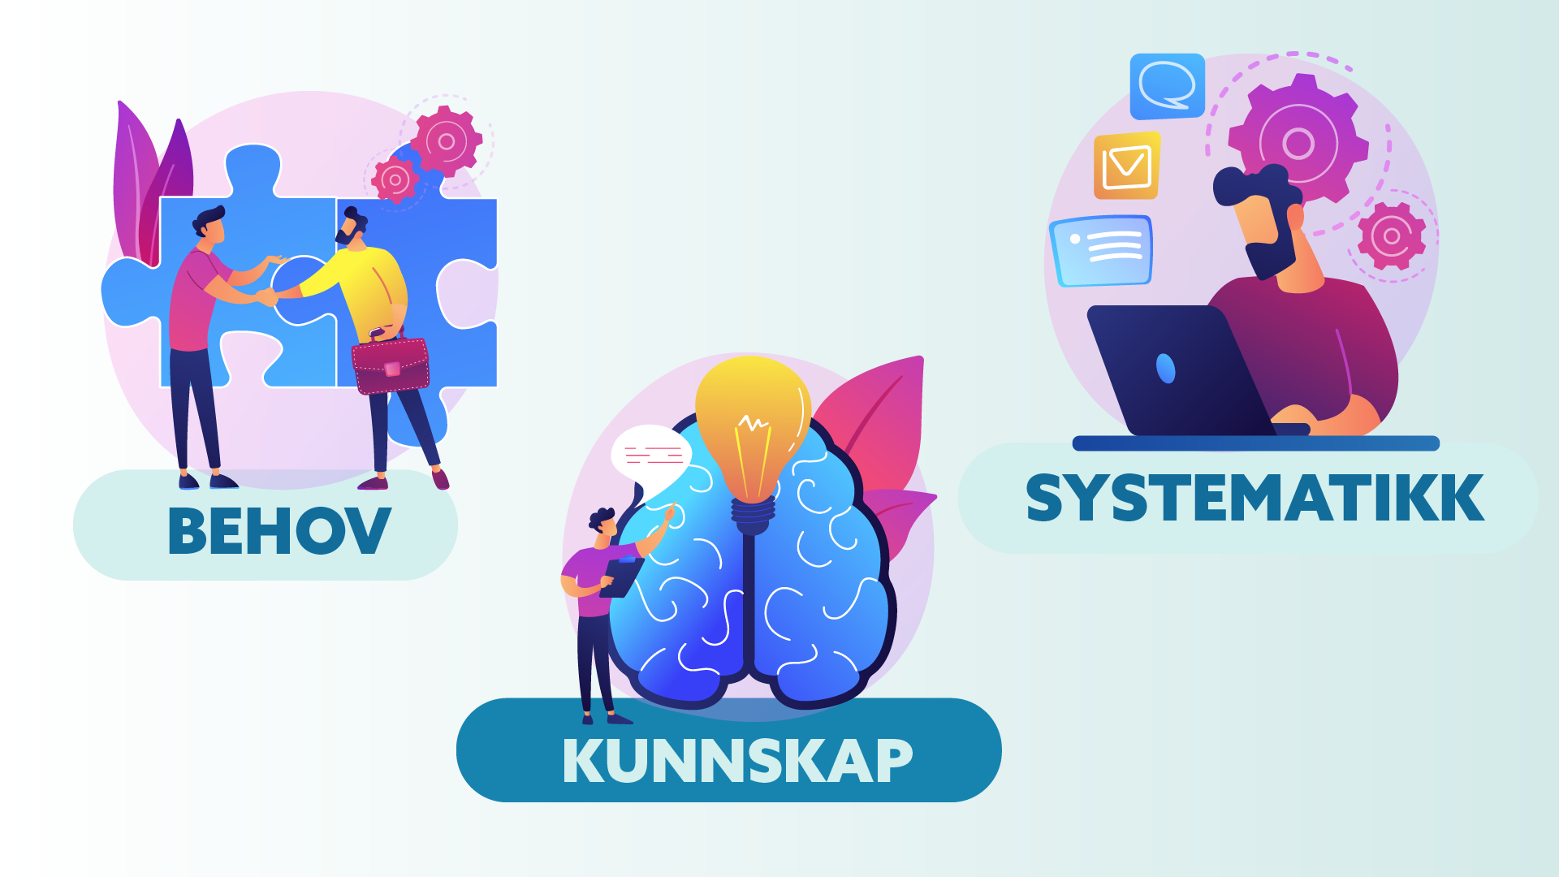
Notes:
For å lykkes med det forebyggende arbeidsmiljøarbeidet er det tre helt sentrale ting vi må huske på: Det forebyggende arbeidet – tiltakene, om dere vil - må være 1) behovsbasert, 2) kunnskapsbasert og 3) systematisk implementert.
Så hva mener vi med det?
Jo, behovsbasert betyr at tiltakene må svare på reelle behov. Hvor trykker skoen egentlig? Hva må vi endre?
Kunnskapsbasert betyr at vi må ha tiltak som vi vet virker. Som er dokumentert virkningsfulle. Kanskje det til og med er forsket på hva som virker.
Og Systematisk implementert, betyr at tiltakene blir en del av den daglige driften og følges opp for eksempel hver dag, eller hver uke - og at de får lov til å virke over tid. Men at dette arbeidet er gjentagende.
Når vi sier at det første møtet mellom verneombud, tillitsvalgt og leder er så viktig, er det fordi de sammen kan anerkjenne at problemer knyttet til arbeidet – altså arbeidsmiljøet – er noe av årsaken til det høye sykefraværet.

Slide 8

Notes:
Gjennom forskning og kunnskap vet vi hva som kjennetegner arbeidsmiljøet i forskjellige bransjer. For eksempel at bygg og anleggsbransjen har mange tunge løft, og at sykehjemsbransjen har høye emosjonelle belastninger. Dette kan gi den enkelte arbeidsplass en pekepinn på hvilke utfordringer som finnes hos dem. Men selv om man er i samme bransje har man ikke nødvendigvis de samme utfordringene. Derfor må vi lokalt, finne ut hva som er utfordringene på vår egen arbeidsplass. Hvor skoen trykker. På denne måten blir arbeidsmiljøarbeidet behovsbasert.

Slide 9

Notes:
For at det videre arbeidet skal gi gevinster må vi rette tiltakene mot de behovene vi har identifisert. Når vi har et høyt sykefravær er det lett å kaste seg over tiltakene før de faktiske behovene er identifisert. Da kan det være at vi setter i gang tiltak som forsåvidt har en effekt, men som likevel ikke løser de viktigste behovene og faktiske utfordringene som vi har. Vi kan heller ikke blindt kopiere arbeidsmiljøtiltak som har fungert på en annen arbeidsplass. Tiltakene som velges må rette seg mot våre egne arbeidsmiljøutfordringer.

Slide 10

Notes:
God kunnskap om hva som virker finnes, men om tiltakene ikke har de lokale tilpasningene, vil de ikke hjelpe. Dette betyr at vi må jobbe kunnskapsbasert på riktig måte. På slutten av denne forelesningen vil dere få tips om verktøy som hjelper dere med å gjøre nettopp dette.
Når behovene er identifisert, og tiltakene som svarer til de behovene er valgt, må tiltakene settes i system. Det kan ikke være noe «one-off». Det må systematiseres. Dessuten er arbeidsmiljø ferskvare. Det må jobbes med kontinuerlig; og aller helst i forkant.

